Slide 1


Slide 2
Content
회사소개
보유 기술
디자인 정의 및 개요
경영이념

Slide 3

01.회사소개
회사 소개
회사명 : 픽스어빌리티
주소 : 강남구 선릉로
전화번호 :

Slide 4
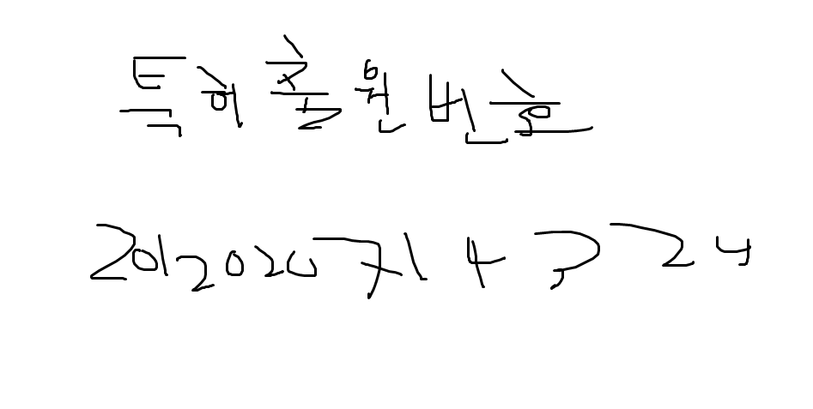
02.보유기술 (특허)
특허출원:
abcdefghijk
특허출원:
abcdefghijk
특허출원:
abcdefghijk
특허출원:
abcdefghijk

Slide 5




02.보유기술
비대면 전자계약 플랫폼
비대면을 통한 전자계약으로
처음부터 끝까지 한번에 진행됩니다
1588 매도 / 매수 콜서비스
완벽하고 신속한 의사결정 지원 시스템 구축
공인중개사 전용 공용 오피스 운영
부동산 시장의 한계를 넘어선다
전자계약 플랫폼 부대운영 서비스
관련 서비스를 통한 시너지 확대로 사업모델 완성

Slide 6
02.비대면 전자계약 플랫폼 서비스
매도 신청에서 매수 완료까지 완벽한 4단계 보안시스템
한번의 터치로 등기부등본부터 건축물대장 확인까지
대출부터 확정일자, 등기까지 원스톱 서비스 제공
고비용 저효율의 부동산 거래 수수요 개선

Slide 7
02.1588 매도 / 매수, 콜서비스
유무선, SNS, 문자메시지로 매도 / 매수 신청
앱으로 시세조회 및 알림이, 매물 검색 회신
소비자 요구에 부합하는 서비스 (VR / AR)
소비자의 니즈를 분석하여 추천 매물 서비스

Slide 8
02.공인중개사 전용 공유 오피스 서비스
전자계약 연착률 마케팅
운영난 겪는 공인중개사 협업
고비용, 저효율 개선, 경쟁력 강화 방안
투명한 부동산 거래, 사회적 신뢰

Slide 9
02.전자계약 플랫폼 부대 운영 서비스
공인중개사를 위한 호스팅 인프라 제공
지속적인 시장분석을 통한 부동산 컨설팅 서비스
정보분석을 통한 부동산 투자사업
플랫폼 정보를 토대로 하는 데이터베이스 구축

Slide 10


03. 기업 디자인 정의 및 소개
고정시키다
고정시키다
능력

Slide 11
04. 경영이념
신뢰받는 기업 혁신으로 미래를 여는 기업이 되겠습니다.
투명하고 공정한 기업이 되겠습니다
사회적 책임을 다하고 소외계층을 위하여 환원 하겠습니다
조세의 정의와 부동산 정책에 반영되도록 하겠습니다
쉼 없는 변화와 혁신으로 미래를 여는 창조기업이 되겠습니다.
나무처럼 소리없이 조용히 성장하겠습니다.

Slide 12
04. 경영이념
돈을 쫓기 보다는 우리의 일이 사회에 가져다 줄 변화에 집중하며, 우리의
목표는 혁신을 통하여 사회적 비용을 줄이는 것이며 부대끼며 살아가는 세상에서
신뢰를 찾기 위한 노력이다.

